Slide 1

5.2平行线

Slide 2
“三线八角”回顾
同位角、内错角、同旁内角的特点：
 | 与被截直线的关系 | 与截线的关系
同位角
内错角
同旁内角
被截直线的同一方向
截线的同侧
被截直线的内部
截线的两侧
被截直线的内部
截线的同侧

Slide 3
1、指出下列各图中所有的同位角、内错角、同旁内角
a
b
b
c
6
5
c
1
7
2
8
4
1
2
3
4
a
3

Slide 4
在同一水平面上，不相交的两条直线呢？

Slide 5
两条直线相交有几个交点？相交的两条直线有什么特殊的位置关系？

Slide 6
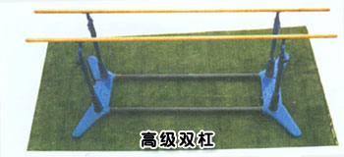
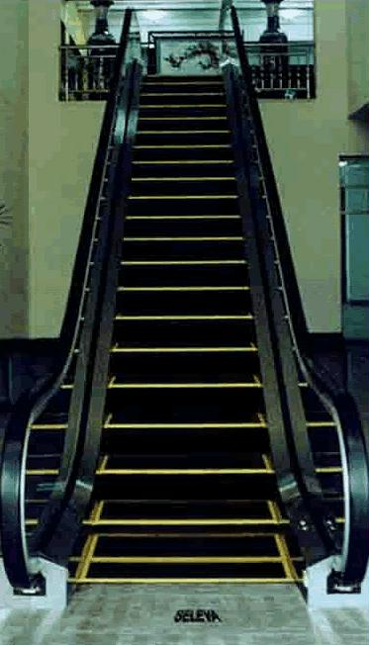
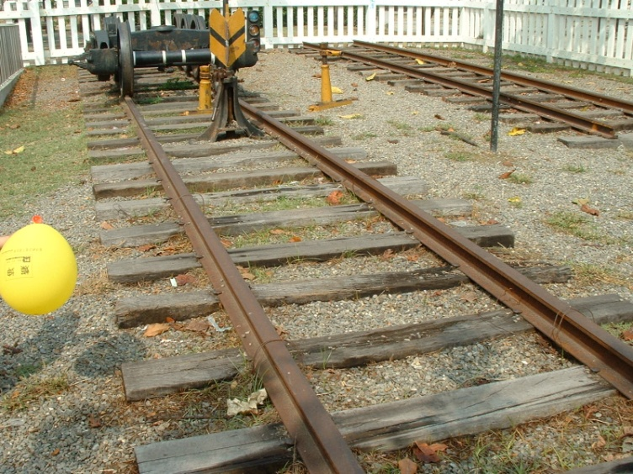
看一看，它们有什么共同之处？
双杠
扶手
铁轨

Slide 7
1、平行线的定义
在同一平面内，不相交的两条直线叫做平行线。
想一想
（１）如果没有“同一平面内”，不相交的两条直线平行吗？
（２）定义中的“直线”能改成“线段或射线”吗？
线段或射线的平行，是指它们所在的直线的平行。

Slide 8
不相交的直线就是平行线吗？
D¹
C¹
A¹
B¹
D
C
A
B

Slide 9
2、平行线的表示法：
我们通常用“//”表示平行。
A
B
·
·
AB ∥ CD
·
·
C
D
读作： “AB 平行于 CD”
m
m ∥ n
n
读作： “ m平行于n ”
Notes:
www.gzsxw.net 港中数学网

Slide 10


在同一平面内，两条直线有几
种位置关系呢？
在同一平面内，两条不重合 的直线的位置关系只有两种：
相交或平行

Slide 11
观察如图所示的长方体后填空：
（1）用符号表示下列两棱的位置关系：
A₁B₁ AB， AA₁ AB，
A₁D₁ C₁D₁， AD BC。
（2） A₁B₁与BC所在的直线是两条不
相交的直线，他们 平行。
（填“是”或“不是”），
由此可知，在 内，两条
不相交的直线才能叫做平行线。
∥
⊥
⊥
∥
不是
同一平面
D₁
C₁
A₁
B₁
D
C
A
B

Slide 12
想一想：日常生活中有
哪些例子给你不相交的
形象？

Slide 13





很多国家的国旗上都有平行线
荷兰国旗
俄罗斯国旗
古巴国旗
阿根廷国旗
比利时国旗
Notes:
www.gzsxw.net 港中数学网

Slide 14
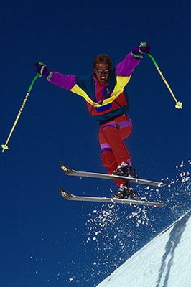
你喜欢滑雪吗？早在5000年前，人们就把滑雪作为雪上旅行的一种方式。
滑雪运动最关键的是要保持
两只雪橇板的平行！
Notes:
www.gzsxw.net 港中数学网

Slide 15

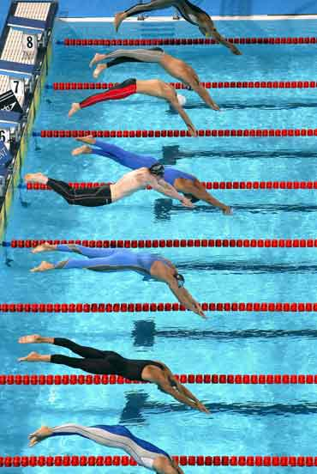
双杠
短池游泳
火车轨道

Slide 16
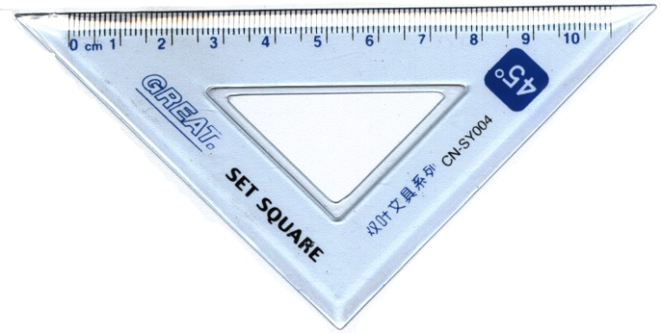
平行线的画法：
一落
·
二靠
三推
四画

Slide 17

方法：
用直尺和三角板画平行线
1.落：
把三角尺的一边落在直线上
2.靠：
紧靠三角尺的另一边放一直尺
3.推：
把三角尺沿直尺的边推到三角尺
的第一边恰好经过点P的位置
4.画：
沿三角尺的这一边画直线

Slide 18
动手实践
过直线ＡＢ外一点Ｐ作直线ＡＢ的平行线，看看你能作出吗？能作出几条？
P
·
A
B

Slide 19
由以上的实践你发现了什么？
说说看
经过直线外一点，有且只有一条直线与这条直线平行．（平行公理）
说明：人们在长期实践中总结出来的结论叫基本事实，也称为公理，它可以作为以后推理的依据．

Slide 20
如图：三条直线a、b、c。如果a//c，b//c，
那么直线a与b有什么关系？
a
假设a与b相交，
设a与b相交于O
O
b
E
F
c
因为a//c，b//c
于是过点O就有两条直线a
b都与c平行。
根据平行公理，这是不可能的
也就是说，a与b不能相交，
只能平行。

Slide 21
平行公理的推论：
如果两条直线都和第三条直线平行，
那么这两条直线也互相平行
几何语言表达：
b
a
c
∴
a//c , c//b(已知）
∴ a//b(如果两条直线都和第三条直线平行，
那么这两条直线也互相平行）

Slide 22
1、下列说法正确的个数是（ ）
B
（1）两条直线不相交就平行。
（2）在同一平面内，两条平行的直线有且只有一个交点
（3）过一点有且只有一条直线与已知直线平行
（4）平行于同一直线的两条直线互相平行
（5）两直线的位置关系只有相交与平行
A、0 B、1 C、2 D、4

Slide 23
2、下列推理正确的是（ ）
C
A、因为a // d,b // c，所以c // d；
B、因为a // c,b // d，所以c // d；
C、因为a // b,a // c，所以b // c；
D、因为a // b,c // d，所以a // c。

Slide 24
3、已知直线L₁与L₂都经过点P，并且L₁//L₃，L₂//L₃，那么L₁与L₂必须重合，这是因为
经过直线外一点，有且只有一条直线与已知直线平行。
4、下列说法正确的是（ ）
Ａ、一条直线的平行线有且只有一条
Ｂ、经过一点有且只有一条直线与已知直线平行
Ｃ、经过一点有两条直线与某一直线平行
Ｄ、过直线外一点有且只有一条直线与已知直线平行
Ｄ

Slide 25
5、完成下列推理，并在括号内注明理由。
（1）如图1所示，因为AB // DE，BC // DE（已知）。所以
A,B,C三点___________（ ）
（2）如图2所示，因为AB // CD，CD // EF（已知），所以
________ // _________( )
在同一直线上
经过直线外一点,有且只有一条直线与这条直线平行
AB
EF
如果两条直线都和第三条直线平行，
那么这两条直线也互相平行
·
·
·
A
B
A
B
C
C
D
D
E
E
F
图 1
图 2

Slide 26
6、如图所示，
（１）过ＢＣ上任意一点Ｐ画ＡＢ的平行线交ＡＣ于Ｔ；
（２）过Ｃ画ＭＮ//AB；
（3）直线PT，MN是何种位置关系？试说明理由。
A
B
C
P

Slide 27
能力拓展
b
c
d
a
如图，直线a ∥b，b∥c，c∥d，那么a ∥d吗？为什么？
解： 因为 a ∥b，b∥c，
所以 a ∥c （ ）
如果两条直线都与第三条直线平行，那么这两条直线互相平行
因为 c∥d，
所以 a ∥d
（ ）
如果两条直线都与第三条直线平行，那么这两条直线互相平行
Notes:
www.gzsxw.net 港中数学网

Slide 28

四、回顾小结，
突出重点
这节课，我的收获是---

Slide 29


本节课里我的收获是……
1、什么是平行线？
2、平行线的表示方法
3、平行线的画法
4、平行线的公理及推论
5、在同一平面内两条直线的位置关系

Slide 30
作业
_{P179 习题5.2第1、2题}

